Slide 2
Consolados por la Palabra
7º día | Viernes

Slide 3
“Jesús le dijo: Porque me has visto, Tomás, creíste; bienaventurados los que no vieron, y creyeron”
  (Juan 20:29).

Slide 4
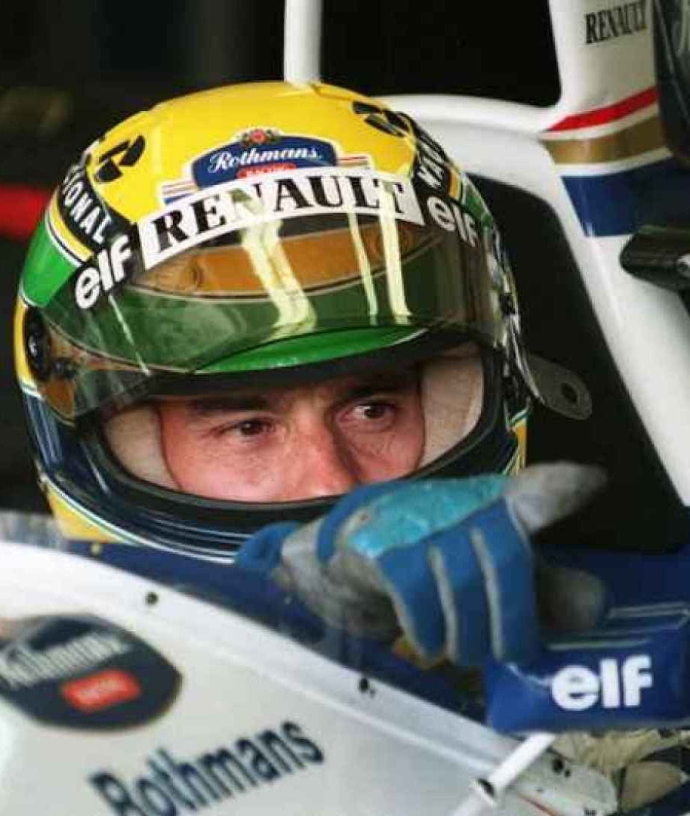
El corazón de millones de aficionados de todo el mundo chocó a 216 km por hora contra el muro de la curva Tamburello, en el Gran Premio de San Marino de la Fórmula 1, el 1º de mayo de 1994.

Slide 5
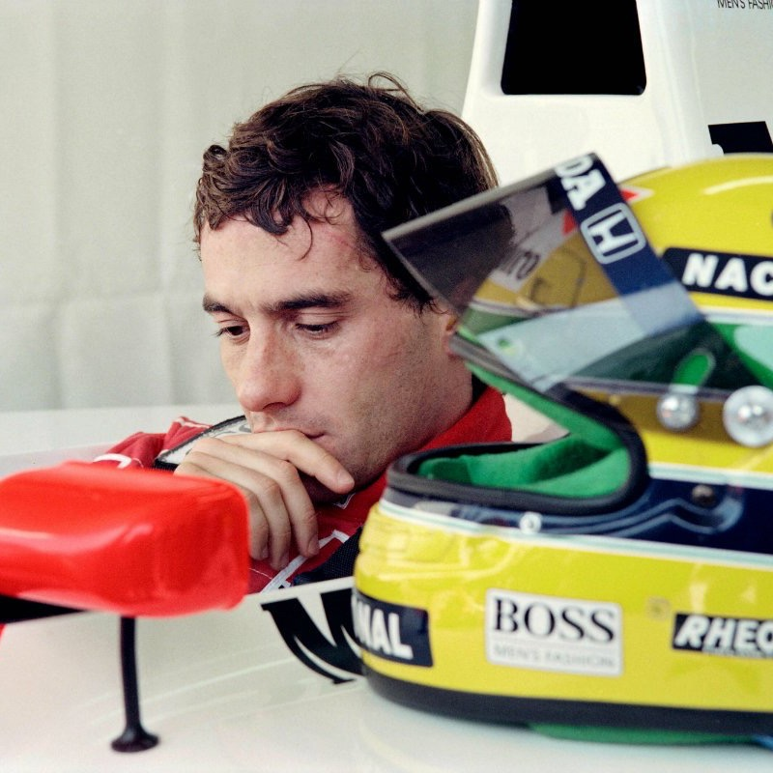
A las 13:40 del domingo, horario de Brasilia, el periodista Roberto Cabrini anunciaba en tono pausado y grave la muerte cerebral de Ayrton Senna.

Slide 6
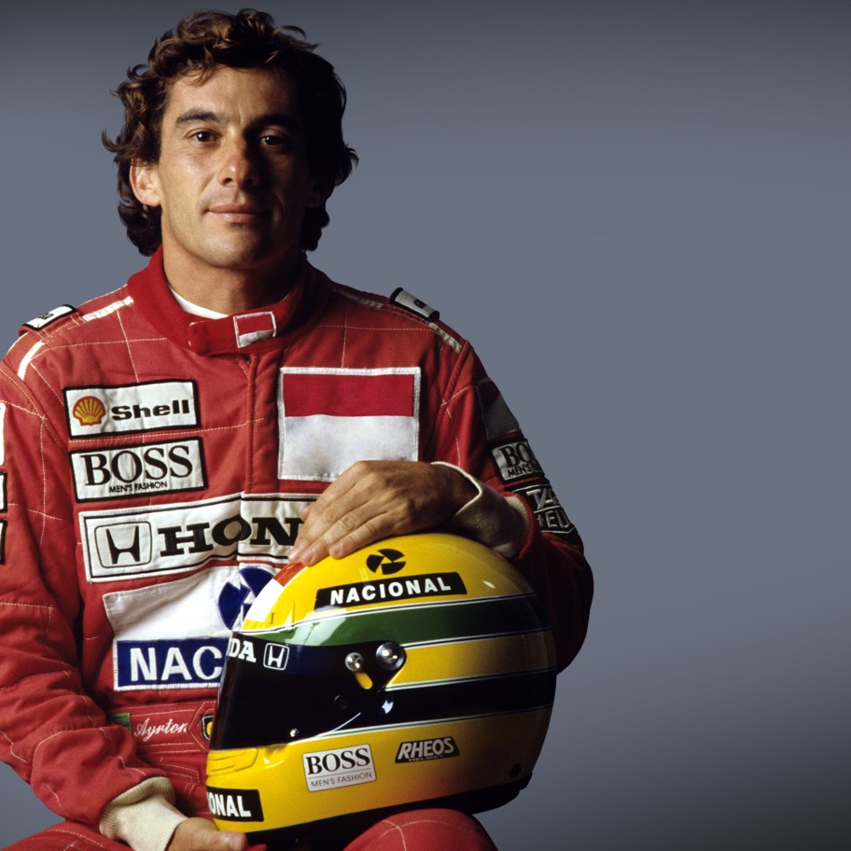
En Japón, Senna era visto casi como un samurái, y el equipo de narración de la TV japonesa anunció su muerte con llantos.

Slide 7
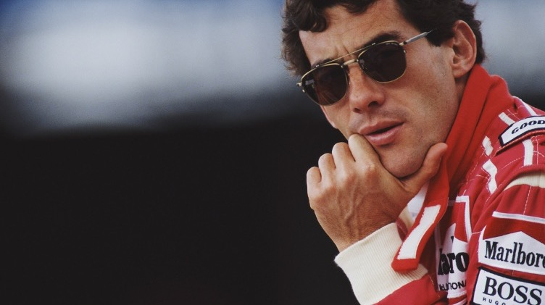
En Brasil, la noticia causó fuerte conmoción. Las calles quedaron desiertas. El gobierno declaró luto oficial de tres días, y el piloto recibió honores como los de un jefe de Estado.

Slide 8
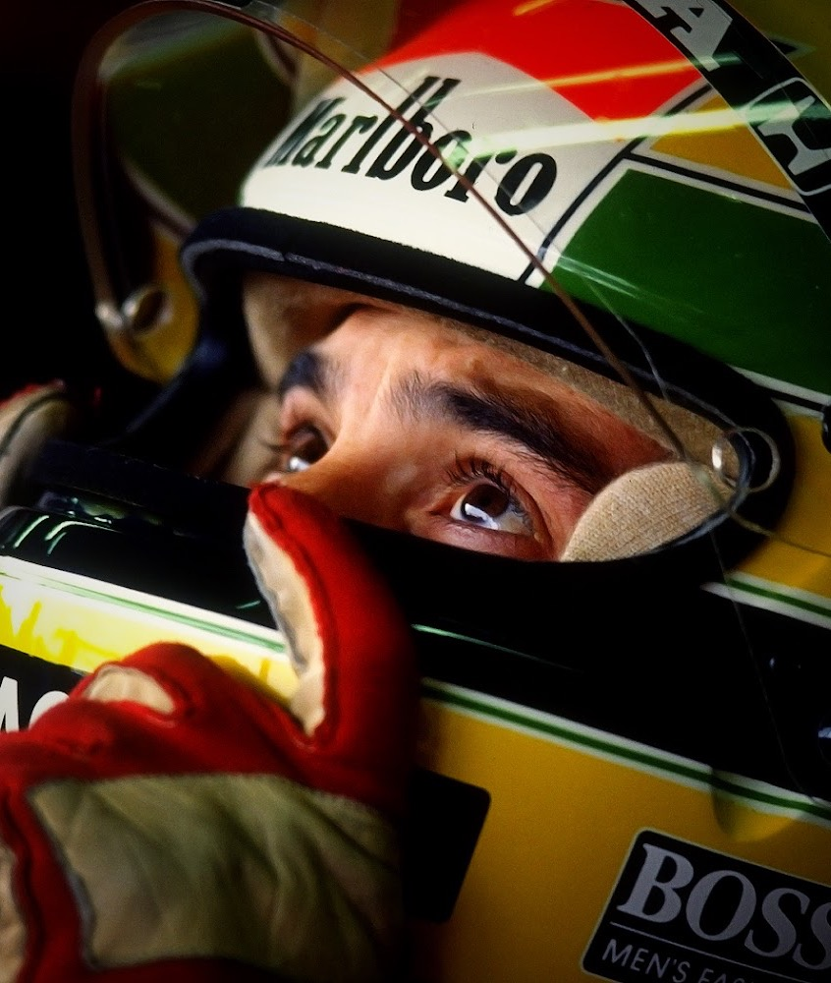
El rostro de Senna nunca más se vio después del accidente, que ocurrió cuando tenía 34 años. Quedaron los recuerdos de las victorias épicas, del amor a la patria, de su carisma, del genio en el pilotaje y de los valores espirituales y humanos.

Slide 9
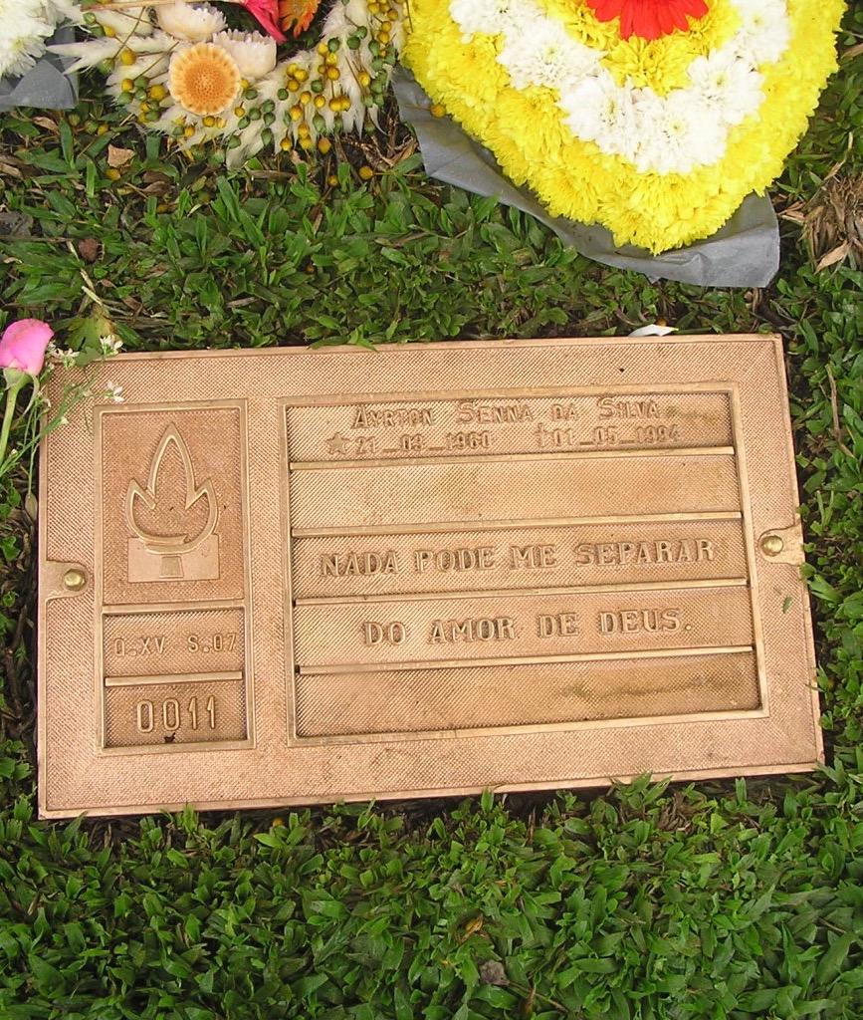
Ayrton era un lector de la Biblia, solía orar y tenía fe en Dios; sedejó una marca en su tumba donde está escrita…

Slide 10
“Nada me podrá separar del amor de Dios”
  (Romanos 8:38).

Slide 11
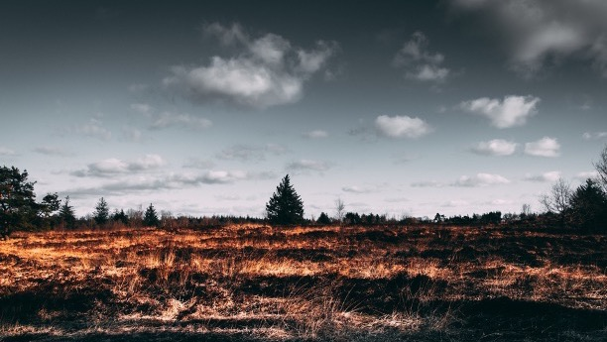
    En otro domingo gris, miles de personas lamentaban en sus casas la muerte de un gran Héroe.

Slide 12
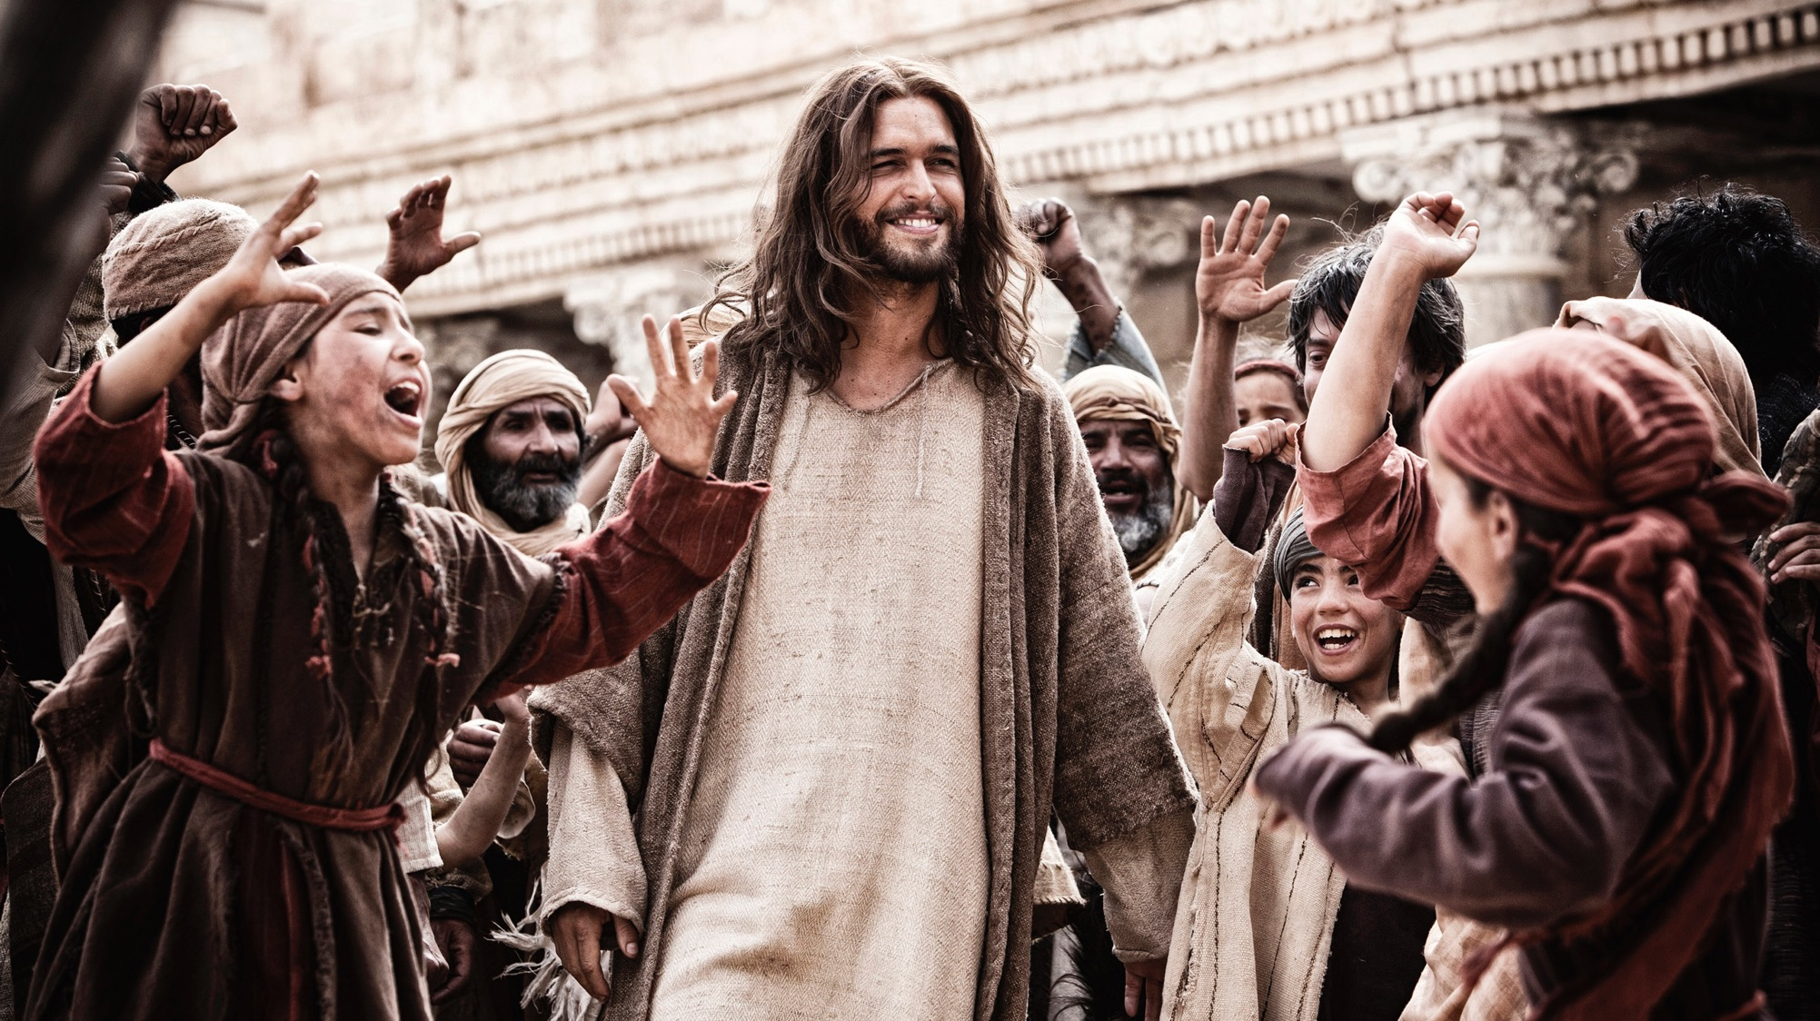
    Él había reanimado las esperanzas
    de redención del pueblo.

Slide 13
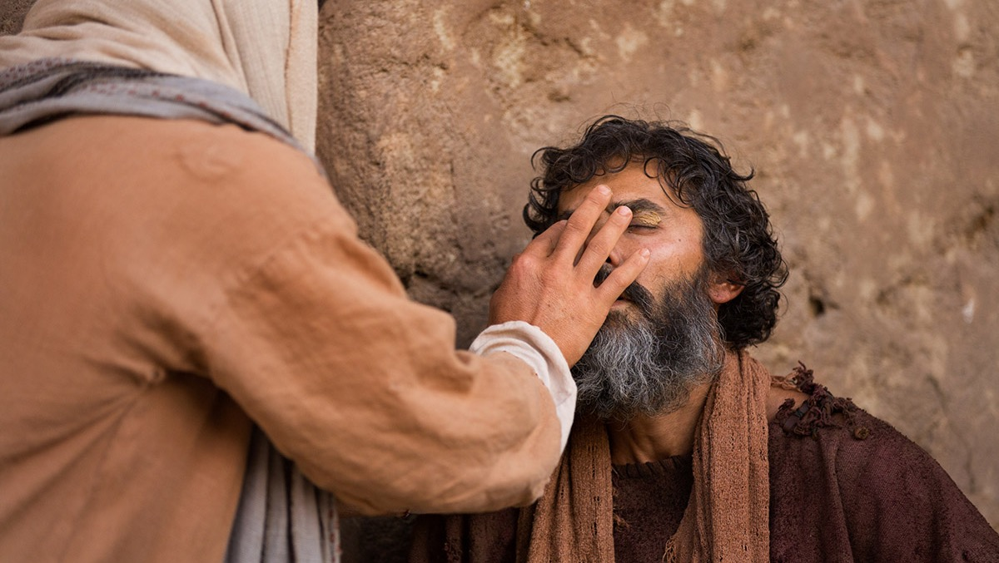
    Había realizado curaciones inimaginables y roto la barrera de la muerte al resucitar personas.

Slide 14
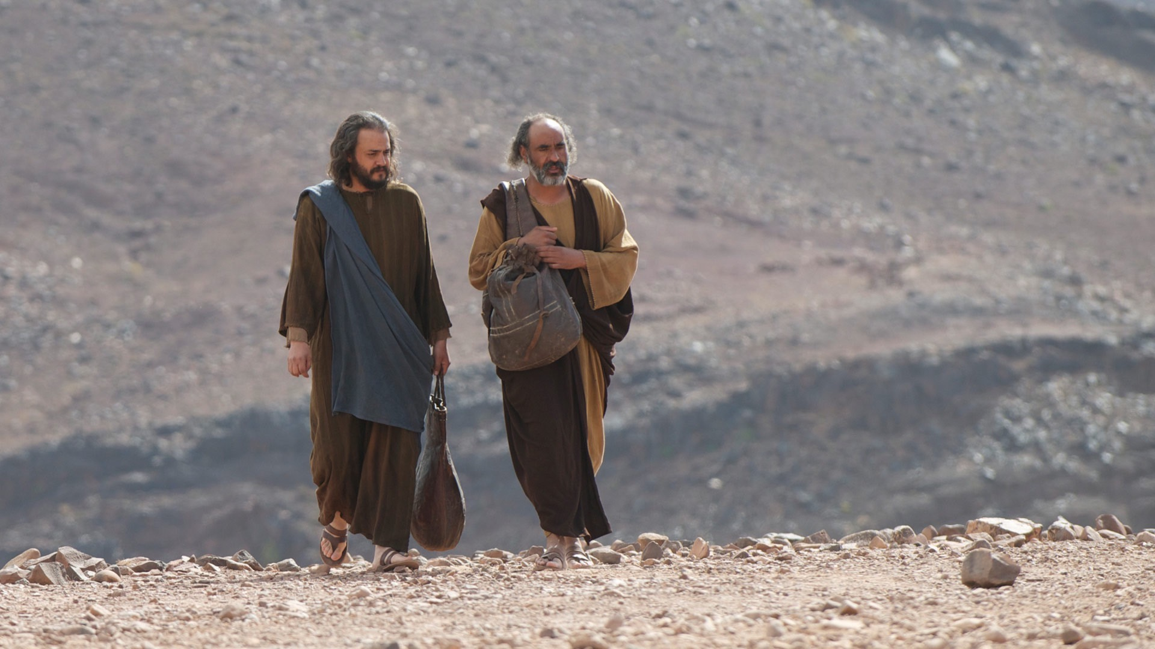
    dos discípulos, uno de ellos llamado Cleofas (v.18), que iban de Jerusalén a Emaús

Slide 15
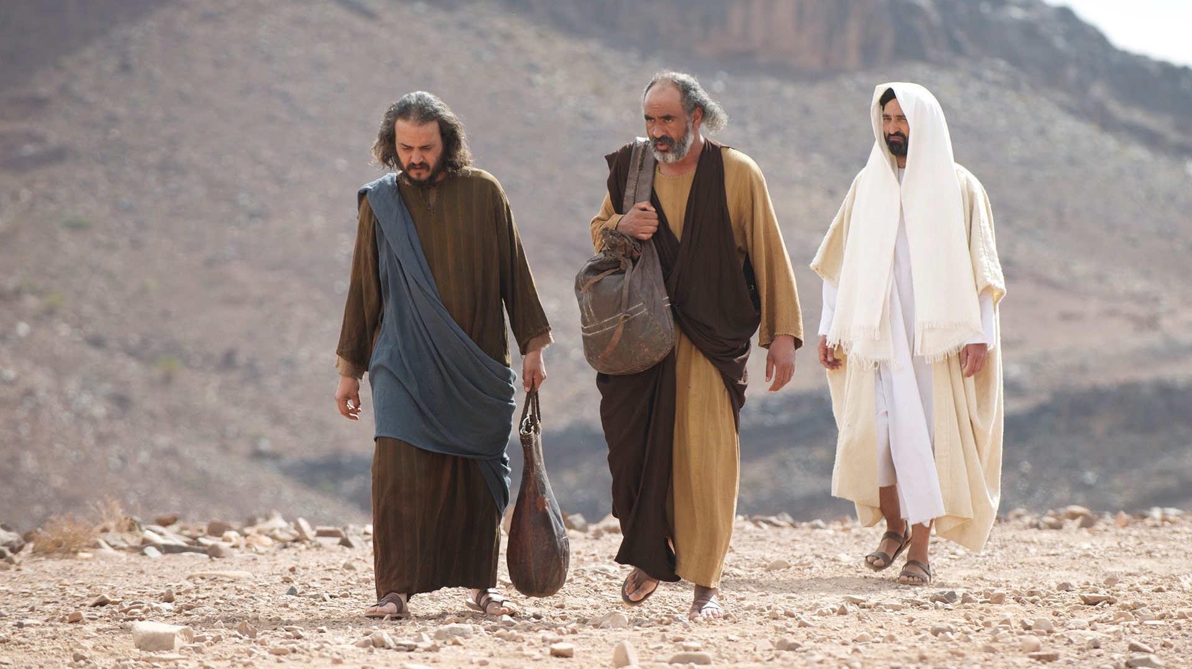
    conversaban sobre lo ocurrido y lamentaban la muerte de Jesús

Slide 16
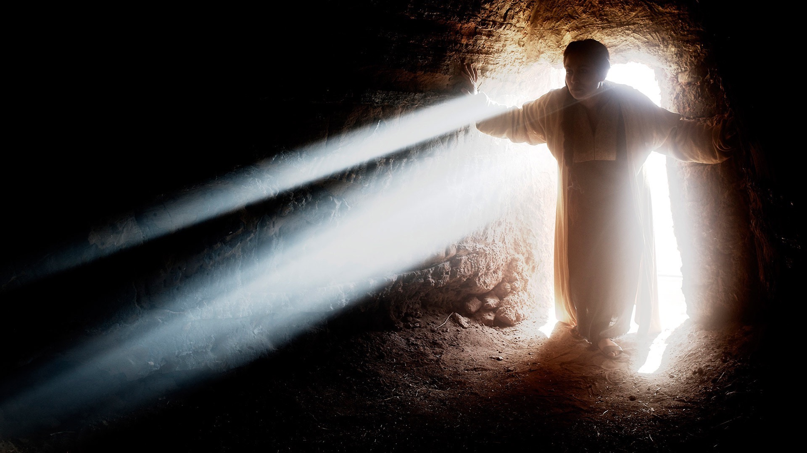
    La resurrección definiría en gran medida el testimonio de los primeros cristianos.

Slide 17
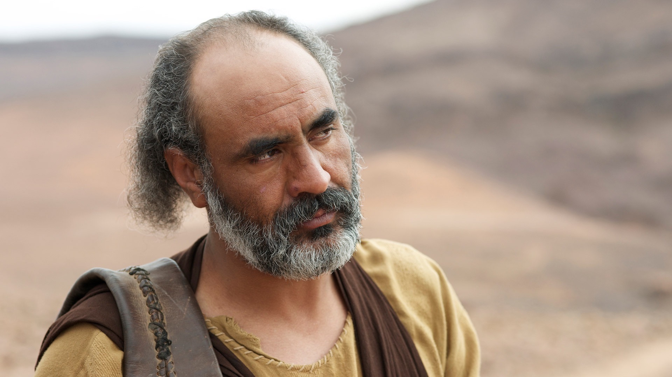
    Pero, debían fundamentar su fe en la Biblia.

Slide 18
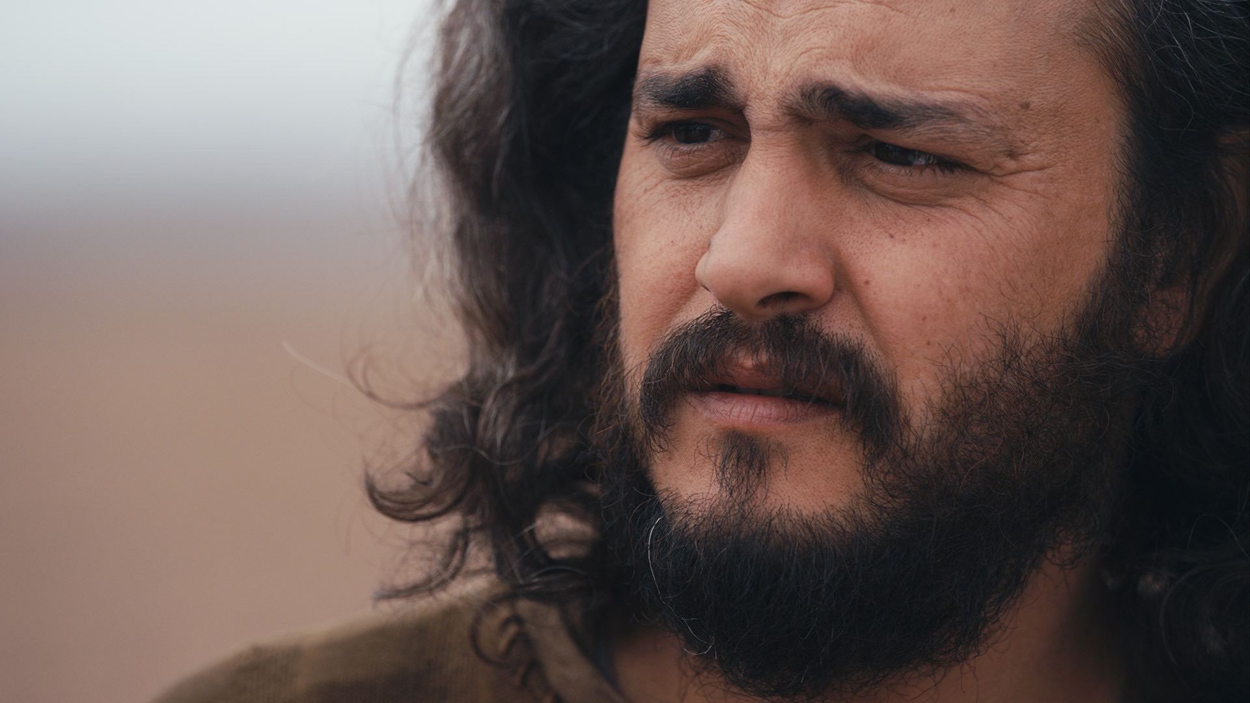
    No dude del poder de Dios

Slide 19
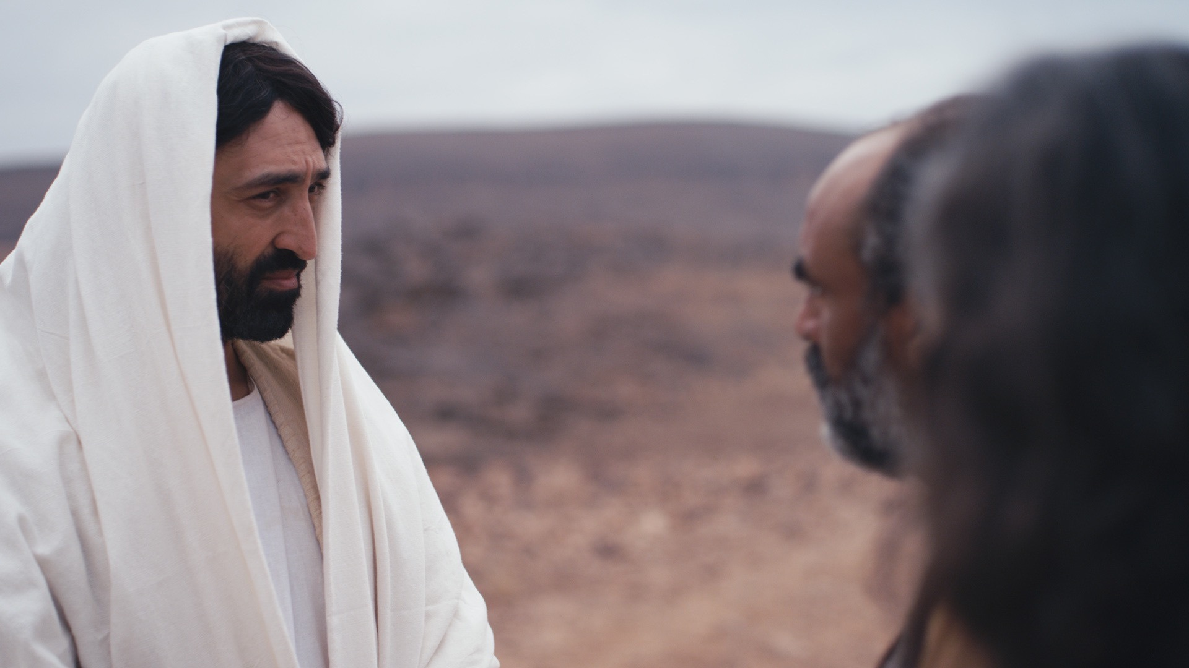
Cleofas y el otro discípulo habían oído hablar de los relatos de la resurrección de Jesús, pero no creían en ellos.

Slide 20

    ¿Notó cuántas veces somos incrédulos y tenemos dificultad para creer?

Slide 21
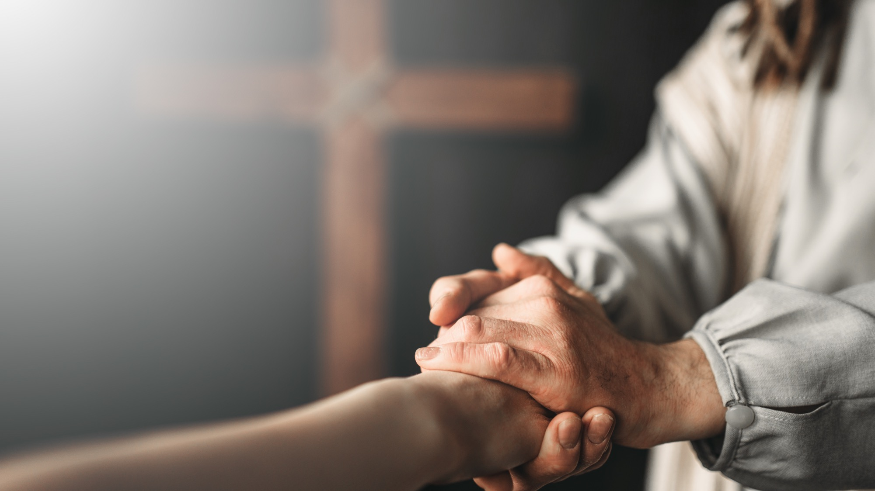
    Jesús anhela consolar a sus hijos

Slide 22
    Los dos discípulos estaban tristes, confundidos y frustrados. No era una tristeza común. Era profunda.

Slide 23
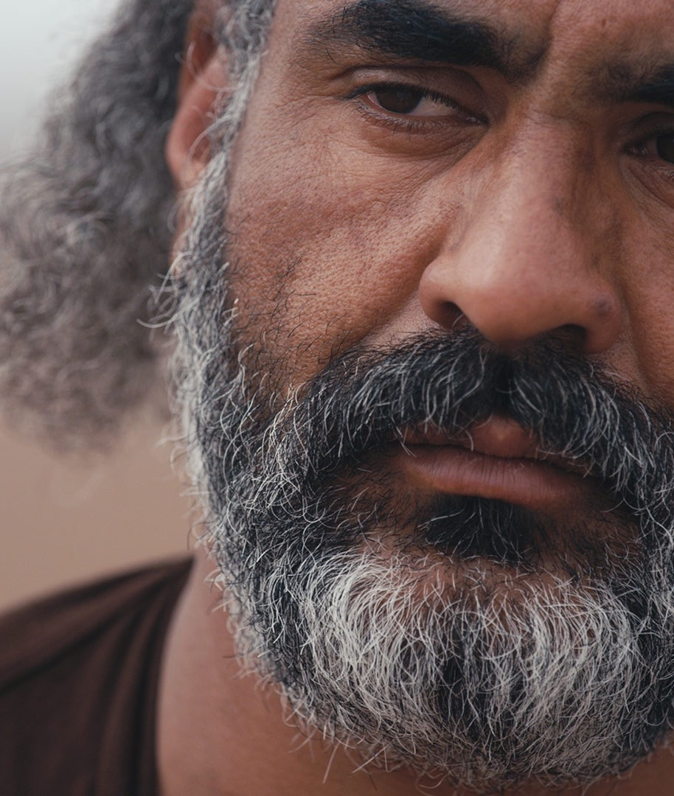
    Sus corazones estaban doblemente heridos, porque tenían:
      Una decepción con los líderes de la nación judía
      Una decepción con el mismo Jesús. .

Slide 24
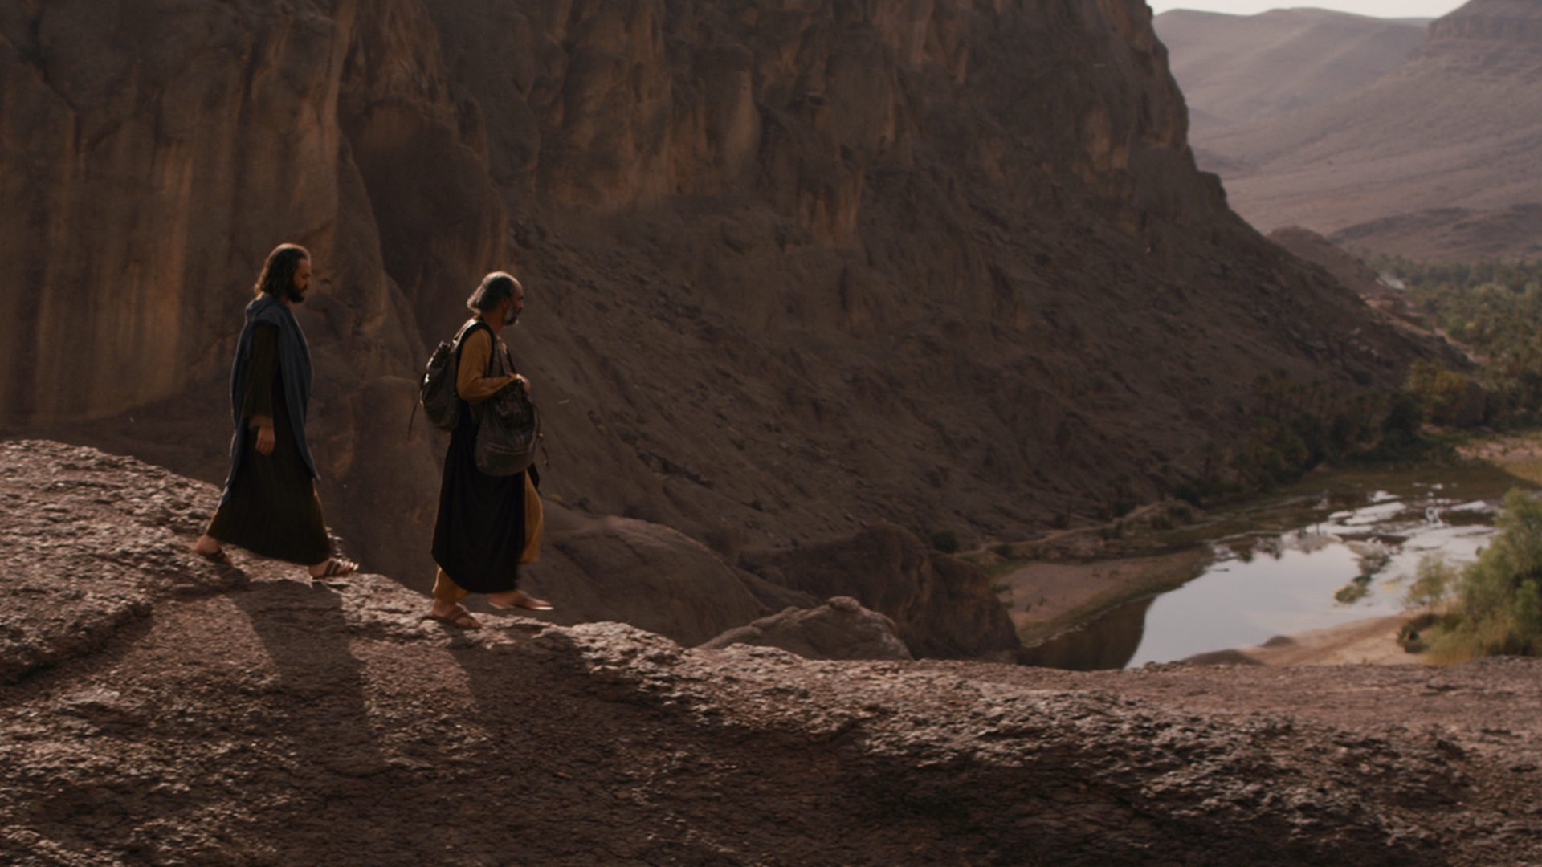
    La pérdida era demasiado grande para soportar.

Slide 25

    ¿Se ha sentido usted decepcionado con Dios?

Slide 26
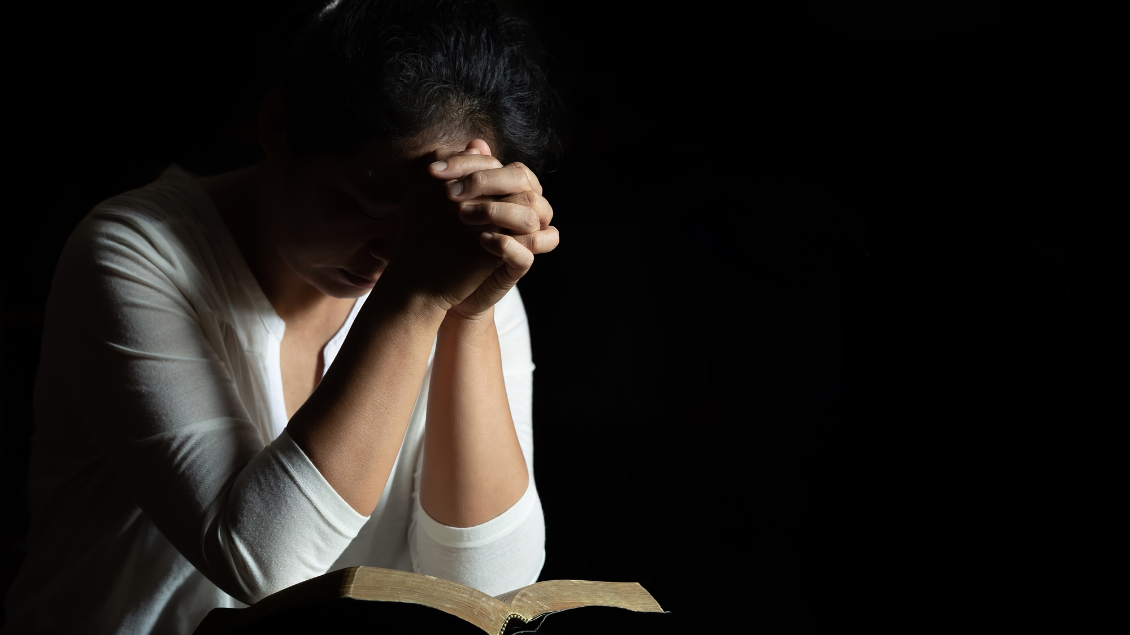
    ¿Ha orado y buscado mucho una respuesta o una bendición que no vino?

Slide 27
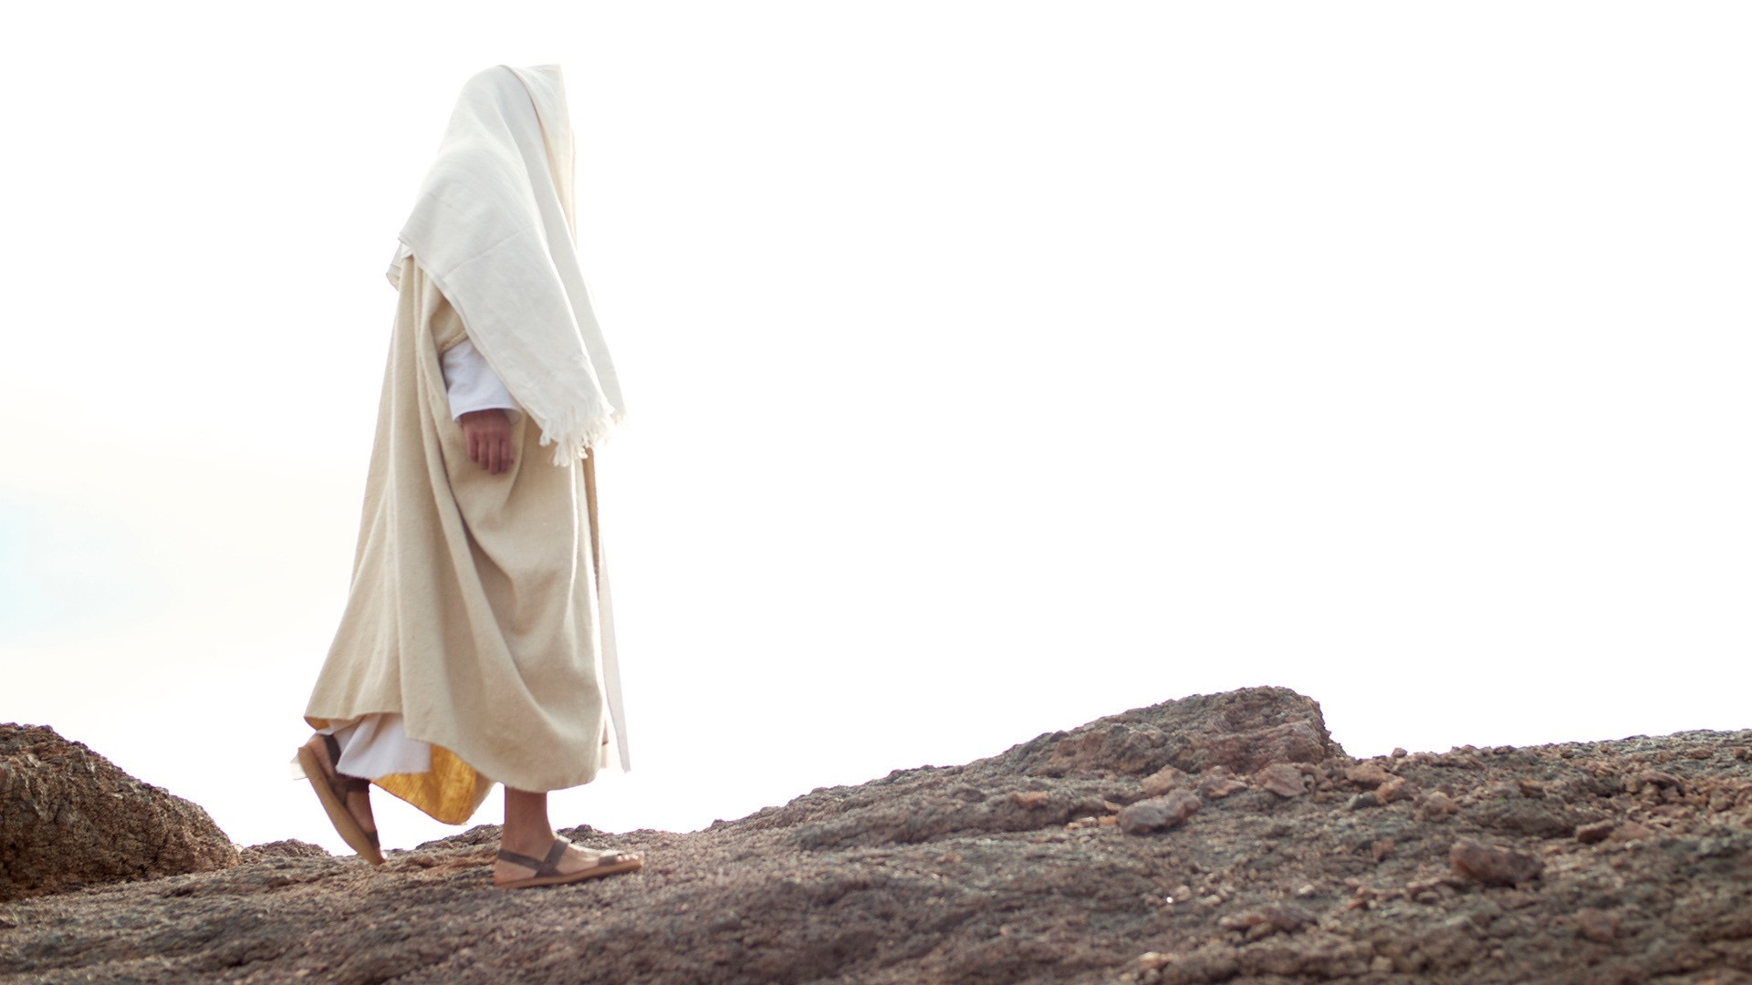
    Jesús ansiaba consolarlos.

Slide 28
    Es curioso pensar que los discípulos de Cristo estaban sufriendo innecesariamente.

Slide 29
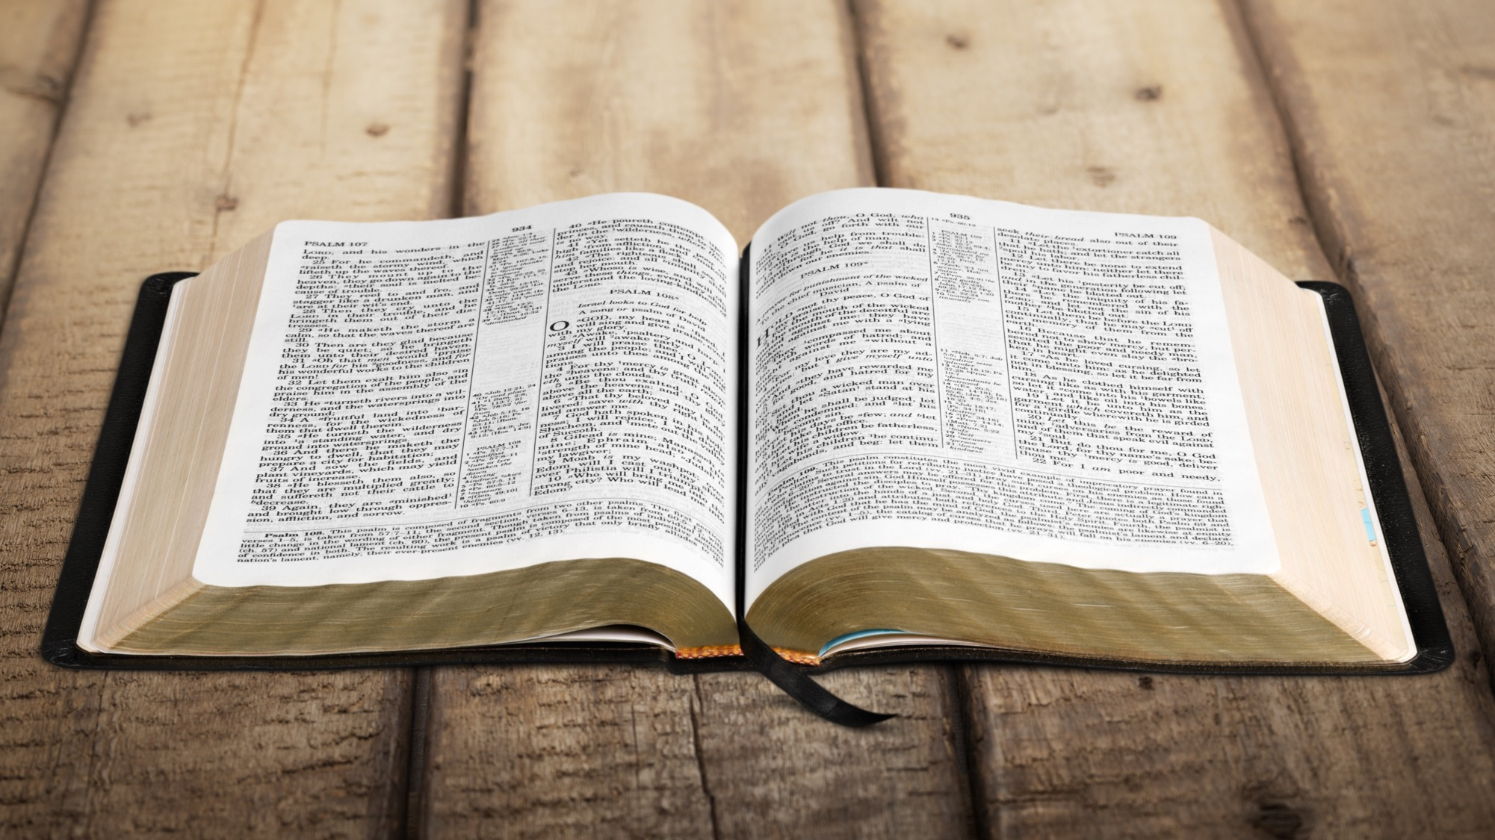
    Los que buscan encuentran

Slide 30
    Aunque no estaban confundidos, los dos discípulos intentaban entender el plan de Dios.

Slide 31
    Aunque estaban temporariamente ciegos,
    eran hijos de Dios.

Slide 32
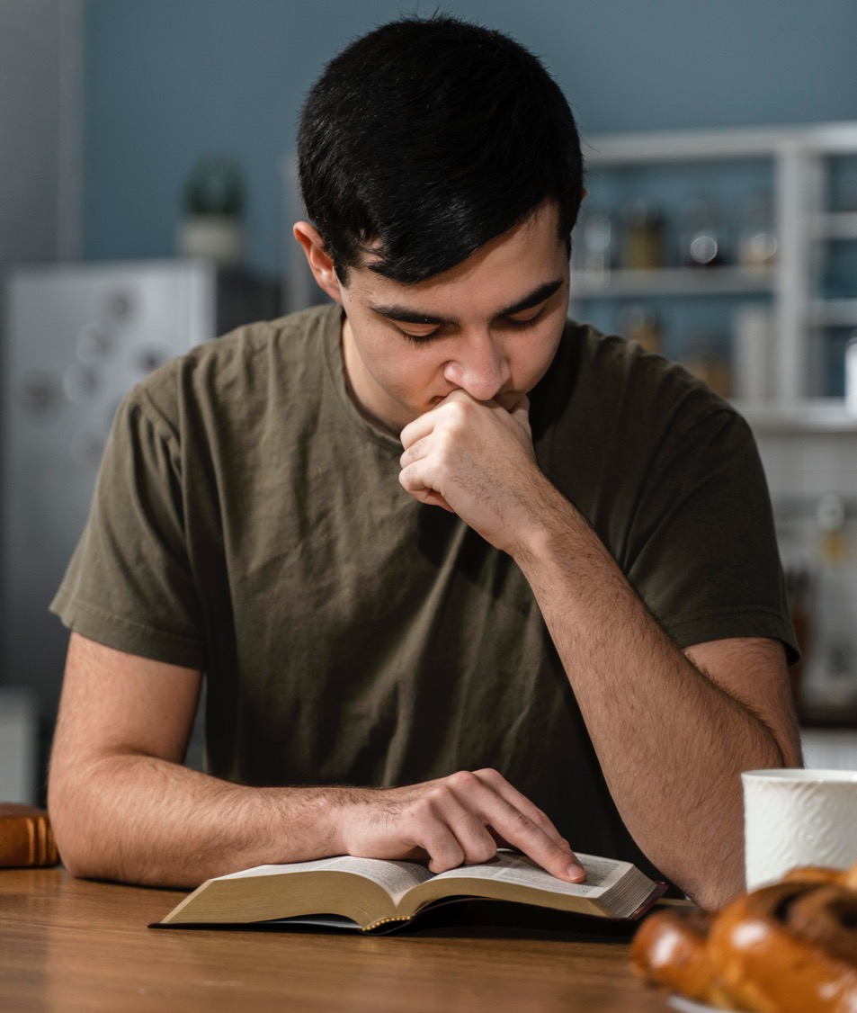
    Dios no rechaza a sus hijos porque no entienden sus planes.

Slide 33
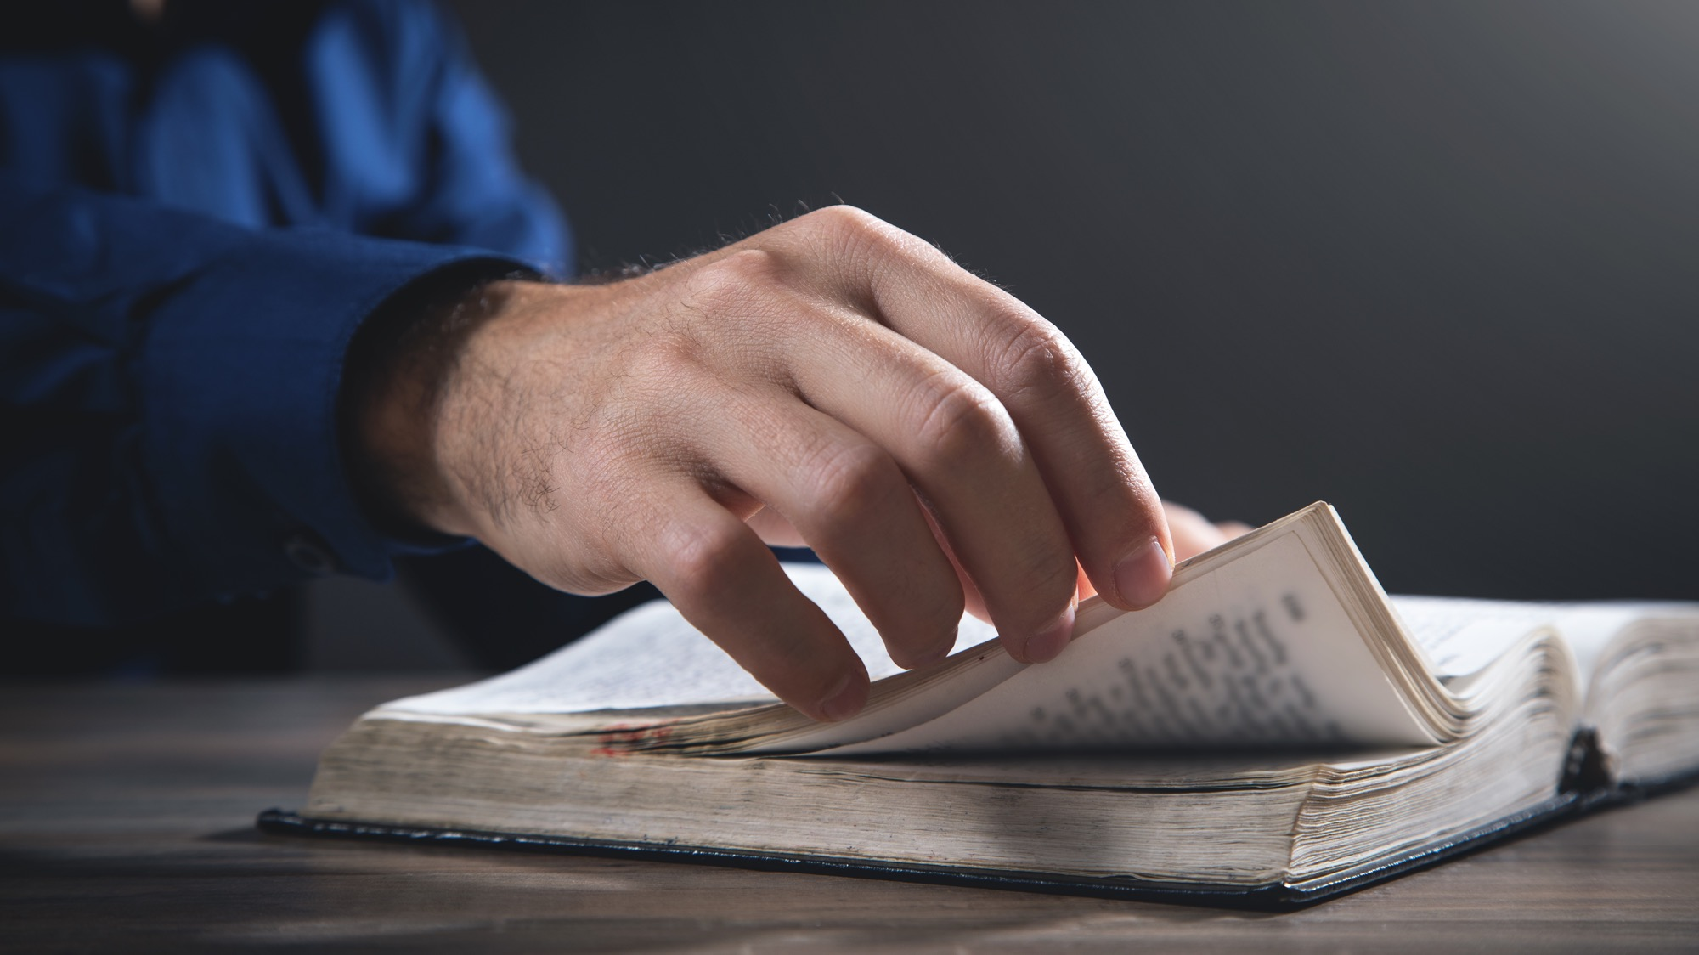
    La Palabra de Dios es la base de nuestra fe

Slide 34
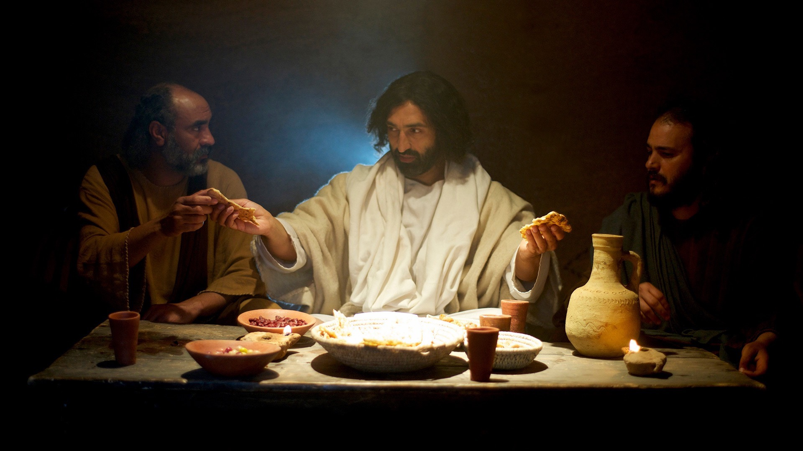
    ¿Por qué Jesús no se reveló enseguida a los discípulos en el camino a Emaús?

Slide 35

    Porque Él quería afirmarlos en la Palabra de Dios.

Slide 36
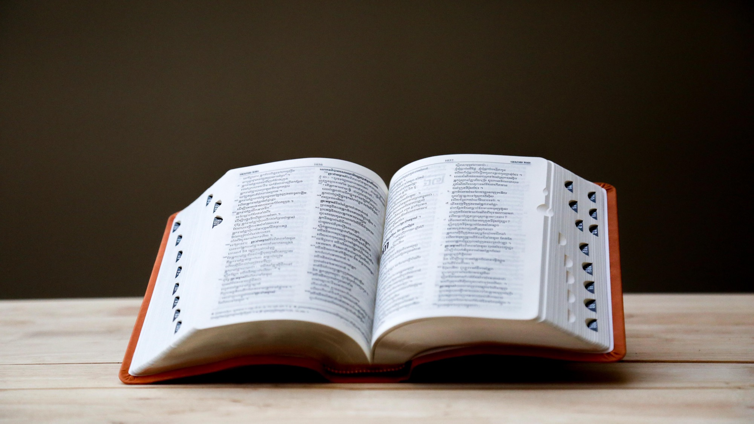
    Jesús enseñó que la iglesia evalúe todo a la luz de la Palabra de Dios.

Slide 37
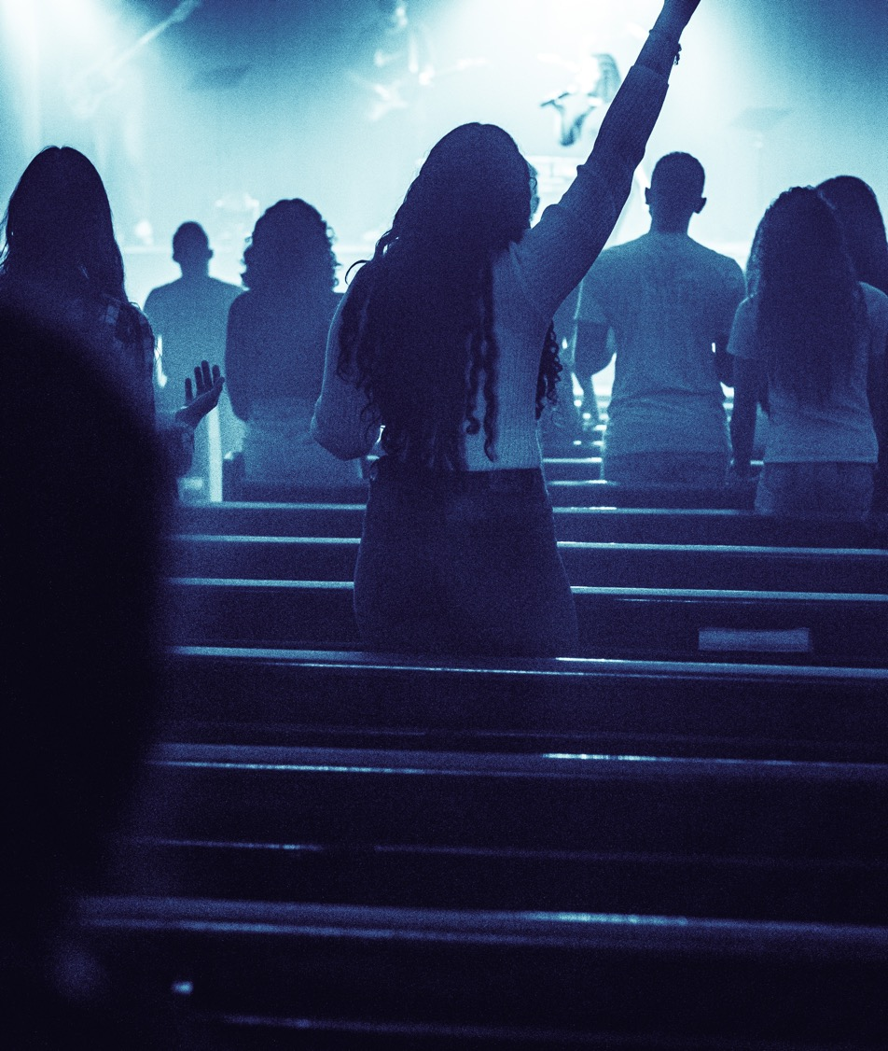
    Muchos que hoy hacen milagros en nombre de Cristo serán rechazados por Él.

Slide 38
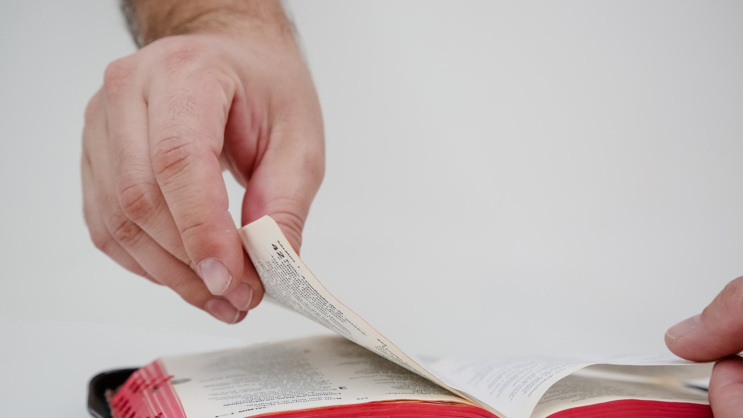
    La experiencia es importante, pero necesita estar afirmada y confirmada en la Palabra de Dios.

Slide 39
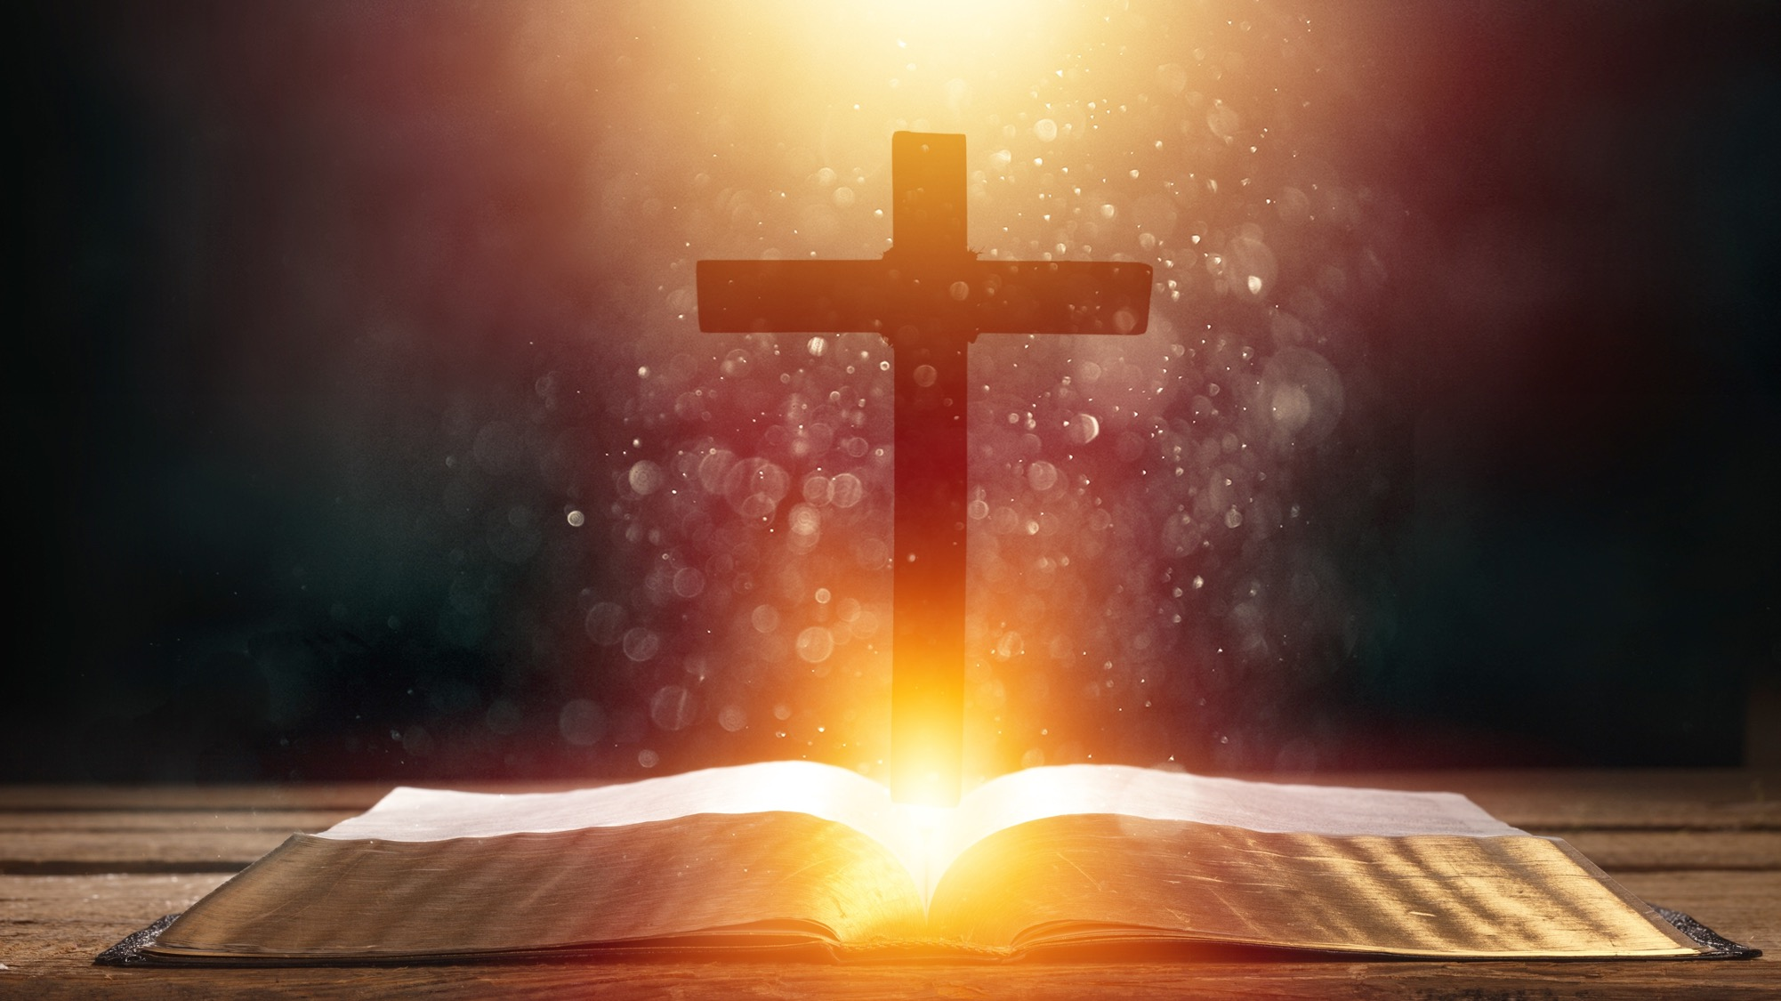
    Hoy podemos conocer a Cristo por la experiencia a través de la Palabra de Dios.

Slide 40
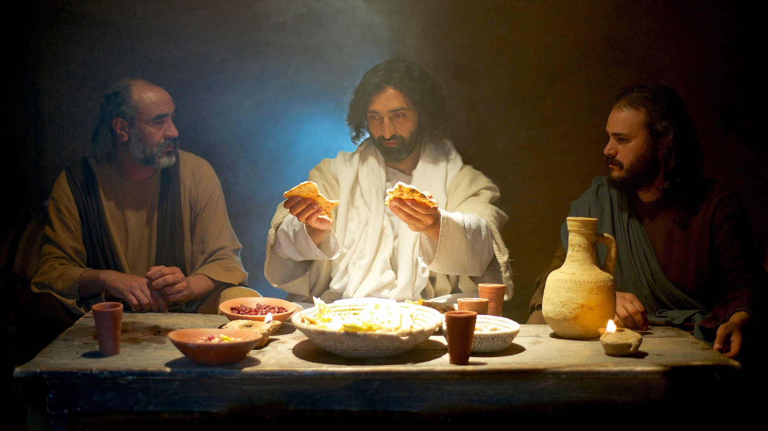
    Así como Jesús cenó con esos discípulos, Él puede cenar con usted:

Slide 41
“He aquí, yo estoy a la puerta y llamo; si alguno oye mi voz y abre la puerta, entraré a él, y cenaré con él, y él conmigo”
  (Apocalipsis 3:20).

Slide 42

    Vimos que Jesús no está aquí visiblemente, que no podemos verlo con nuestros ojos carnales.

Slide 43
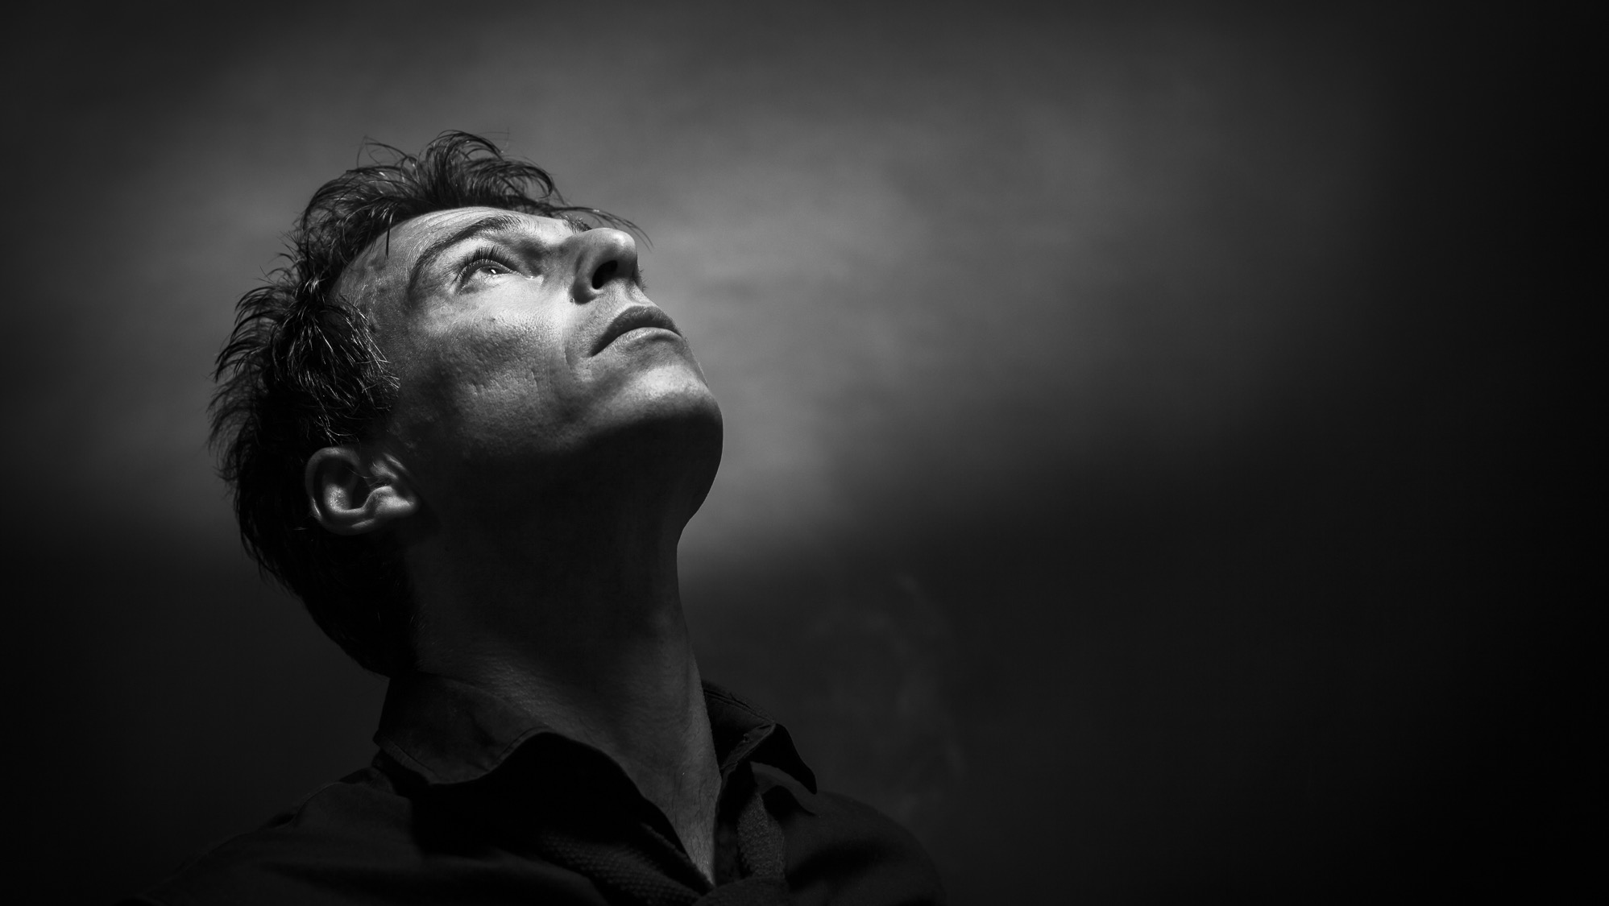
    el llamado de Dios es que usted continúe conociendo a Jesús por medio de la Palabra de Dios y tenga una experiencia viva con Él.

Slide 44

    Tome la decisión de estudiar la Biblia para encontrar en ella el rostro de Cristo.

Slide 45
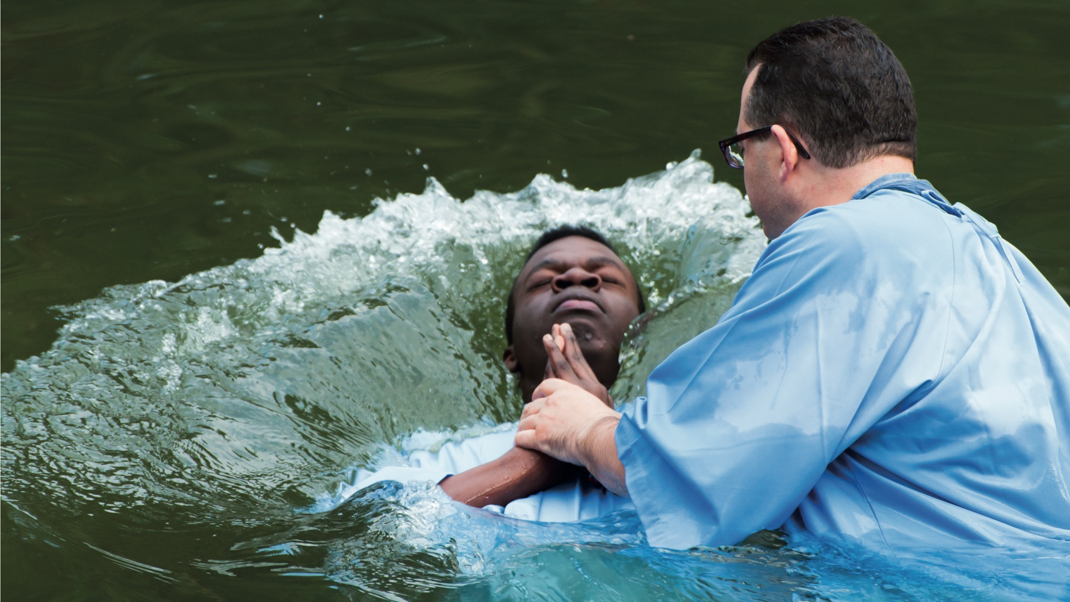
    Si tú ya has estudiado la Biblia, hoy es el día para tomar una decisión por Jesús y de entregarte completamente a Él a través del bautismo.

Slide 46
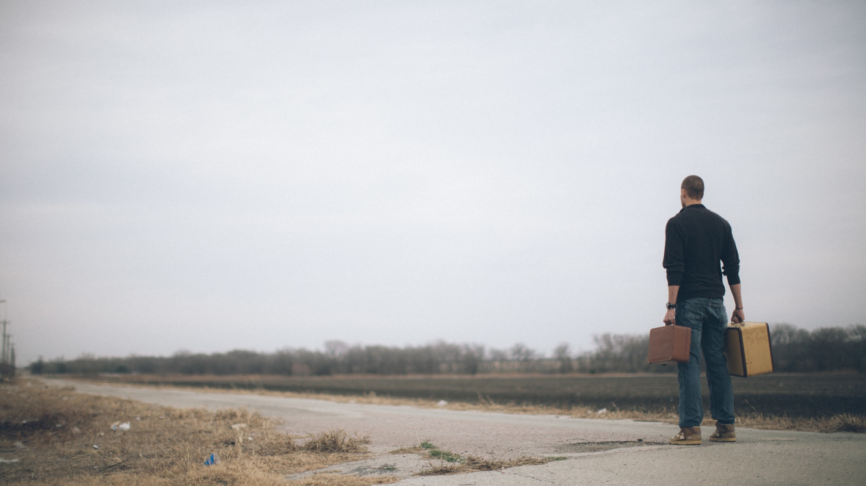
    Si alguien necesita volver a los caminos de Dios, ¡hoy es el día!

